Slide 1
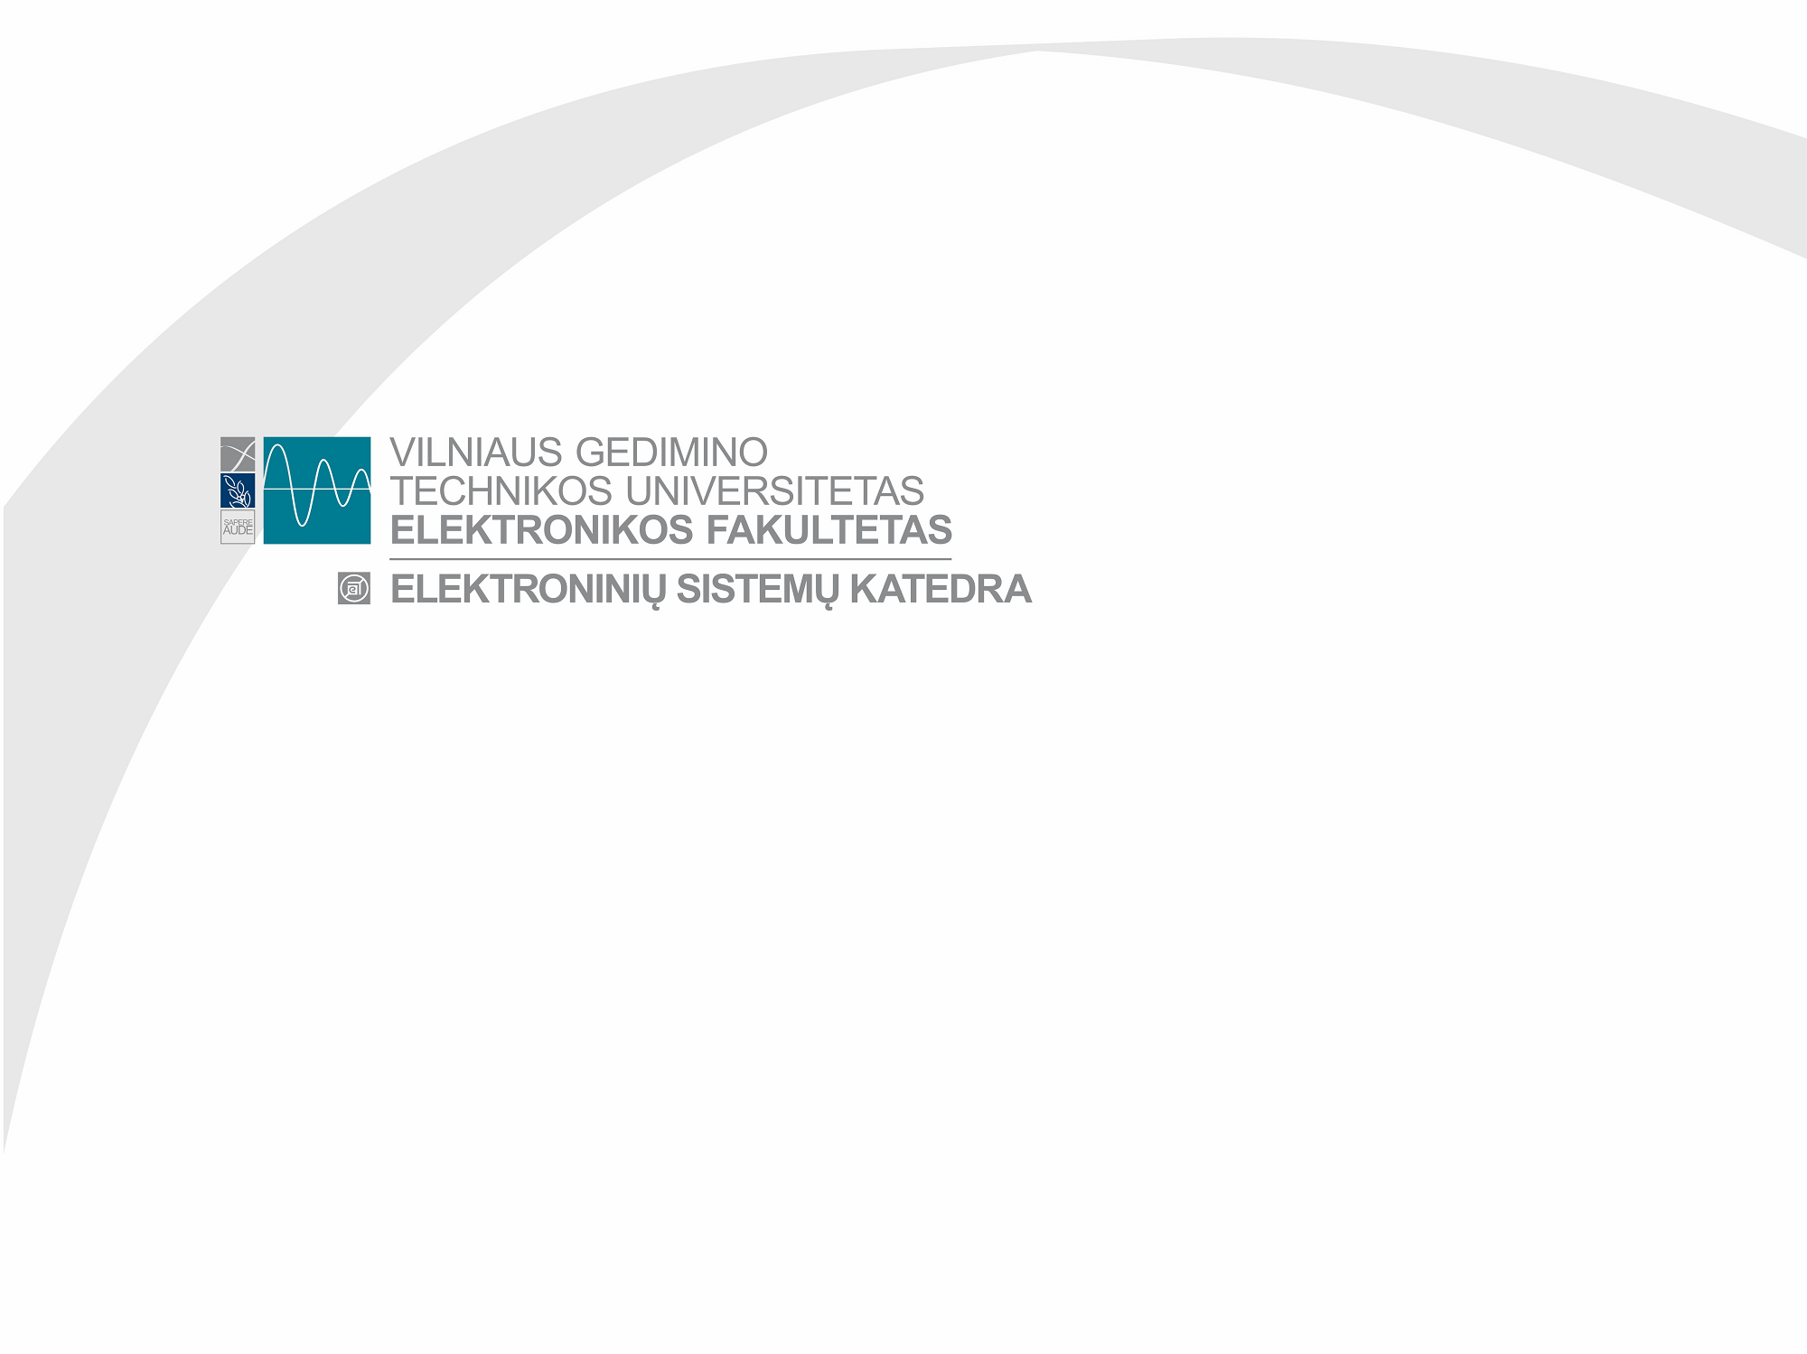
INSULTO SRIČIŲ SEGMENTAVIMAS MAGNETINIO REZONANSO VAIZDUOSE
Autorius: Arūnas Butkus EKSfmu-16
Vadovas: dr. Andrius Ušinskas

Slide 2
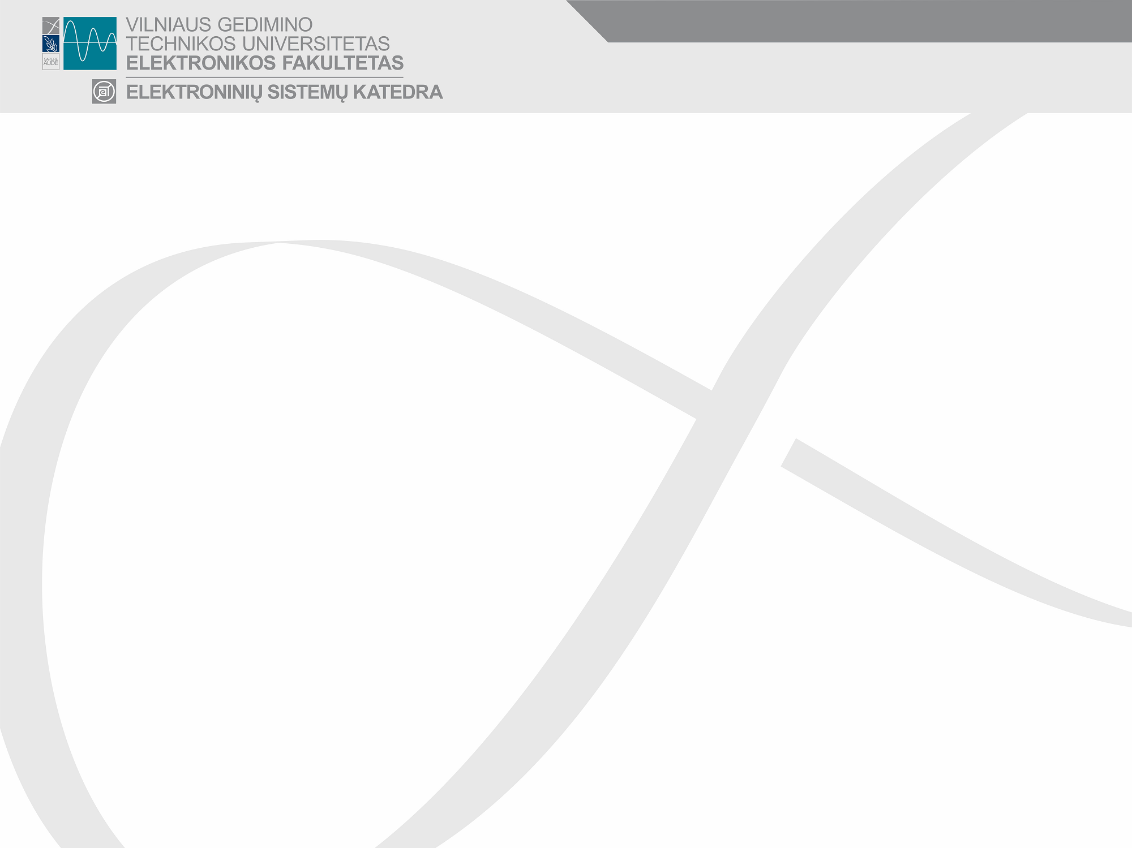
Darbo tikslas, užduotys
Arūnas Butkus EKSfmu-16
2018
Peržvelgti esamus metodus
Ištirti ir patobulinti esamą automatinio segmentavimo metodą.
Sukurti alternatyvų automatinį metodą:
Rasti pažeidimo sritį
Apskaičiuoti pažeidimo tūrį
│●○○│► INSULTO SRIČIŲ SEGMENTAVIMAS MAGNETINIO REZONANSO VAIZDUOSE
13

Slide 3
Aktualumas, naudingumas
Arūnas Butkus EKSfmu-16
2018
Smegenų pažeidimų įtakos žmogaus būklei tyrimuose svarbu turėti tiksliai pažymėtą pažeidmo sritį.
Nėra algoritmo gebančio tiksliai išskirti insulto pažestą sritį, kaip gali žmogus rankomis.
Rankinis išrinkimis ilgai trunka ir reikalauja profesionalo.
│●○○│► INSULTO SRIČIŲ SEGMENTAVIMAS MAGNETINIO REZONANSO VAIZDUOSE
13

Slide 4
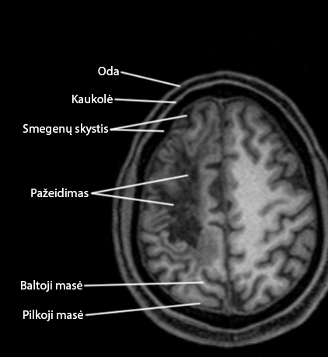
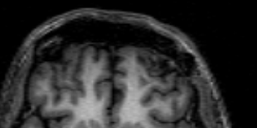
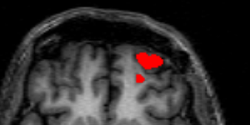
Įvadas
Arūnas Butkus EKSfmu-16
2018
│●○○│► INSULTO SRIČIŲ SEGMENTAVIMAS MAGNETINIO REZONANSO VAIZDUOSE
13

Slide 5
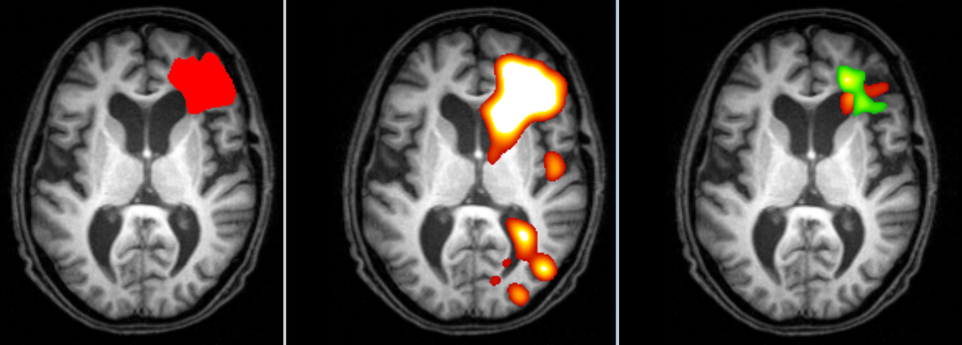
Grifio metodas
Arūnas Butkus EKSfmu-16
2018
Rankinis pažeidimo išskyrimas
Zona išskirta pritaikant Grifio metodą
Trūkstama (raudona) ir nenormali (žalia) zonos
│●○○│► INSULTO SRIČIŲ SEGMENTAVIMAS MAGNETINIO REZONANSO VAIZDUOSE
13

Slide 6
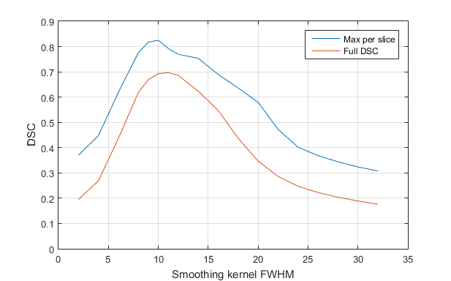
Grifio metodo pakeitimai
Arūnas Butkus EKSfmu-16
2018
Priklausomybė nuo išlyginimo algoritmo pilno pločio esant pusei maksimumo (angl. Full Width at Half Maximum – FWHM) reikšmės.
│●○○│► INSULTO SRIČIŲ SEGMENTAVIMAS MAGNETINIO REZONANSO VAIZDUOSE
13

Slide 7
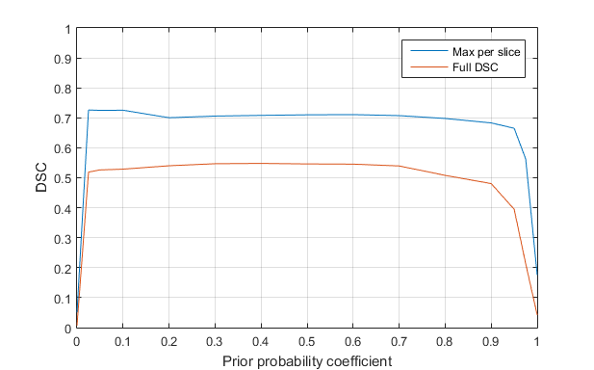
Grifio metodo pakeitimai
Arūnas Butkus EKSfmu-16
2018
Priklausomybė nuo šablono pritaikymo stiprumo reikšmės.
│●○○│► INSULTO SRIČIŲ SEGMENTAVIMAS MAGNETINIO REZONANSO VAIZDUOSE
13

Slide 8
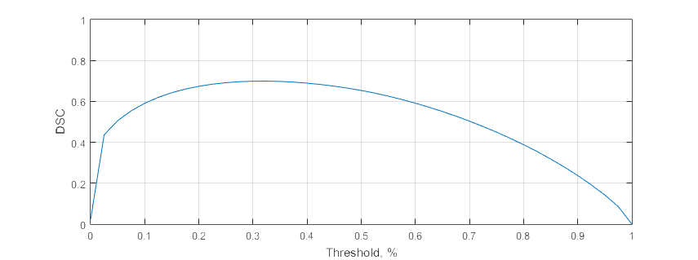
Grifio metodo pakeitimai
Arūnas Butkus EKSfmu-16
2018
Priklausomybė nuo normalizuotos išskirtos pažeidimo zonos priskyrimo ribos.
│●○○│► INSULTO SRIČIŲ SEGMENTAVIMAS MAGNETINIO REZONANSO VAIZDUOSE
13

Slide 9
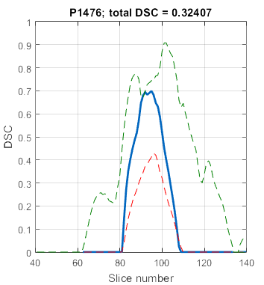
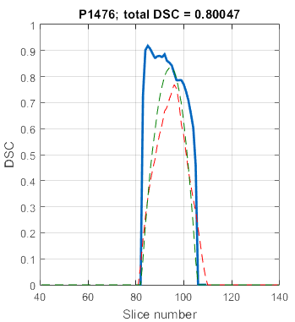
Grifio metodo pakeitimai
Arūnas Butkus EKSfmu-16
2018
│●○○│► INSULTO SRIČIŲ SEGMENTAVIMAS MAGNETINIO REZONANSO VAIZDUOSE
13

Slide 10
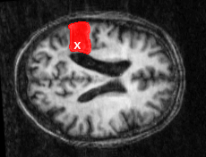
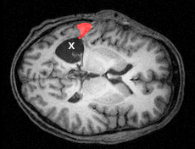
Pažeidimo koordinačių radimas
Arūnas Butkus EKSfmu-16
2018
│●○○│► INSULTO SRIČIŲ SEGMENTAVIMAS MAGNETINIO REZONANSO VAIZDUOSE
13

Slide 11
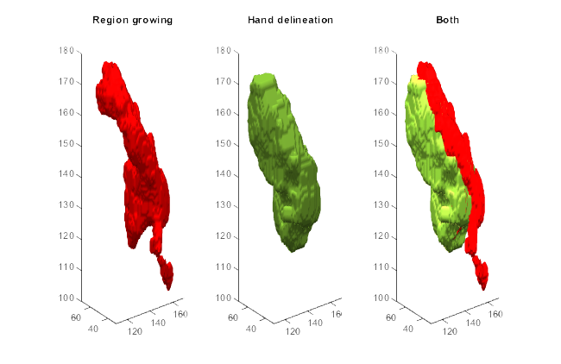
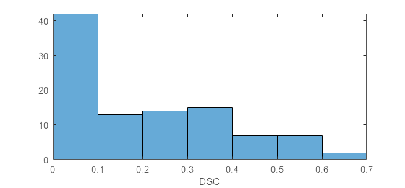
Regiono auginimas
Arūnas Butkus EKSfmu-16
2018
│●○○│► INSULTO SRIČIŲ SEGMENTAVIMAS MAGNETINIO REZONANSO VAIZDUOSE
13

Slide 12
Išvados
Arūnas Butkus EKSfmu-16
2018
Esami metodai dar nesugeba tiksliai išskirti insulto pažeidimo zonos tūrio nefiltruojant pateikiamų duomenų ar specialiai pritaikant algoritmą.
Optimizuoto Grifio algoritmo tikslumas su filtruotais duomenimis – 43%.
Pažeidimo radimo algoritmo tikslumas – 91%.
Šiame darbe sukurto algoritmo tikslumas su nefiltruotais duomenimis – 2%
│●○○│► INSULTO SRIČIŲ SEGMENTAVIMAS MAGNETINIO REZONANSO VAIZDUOSE
13

Slide 13
Ačiū už dėmesį

Slide 14
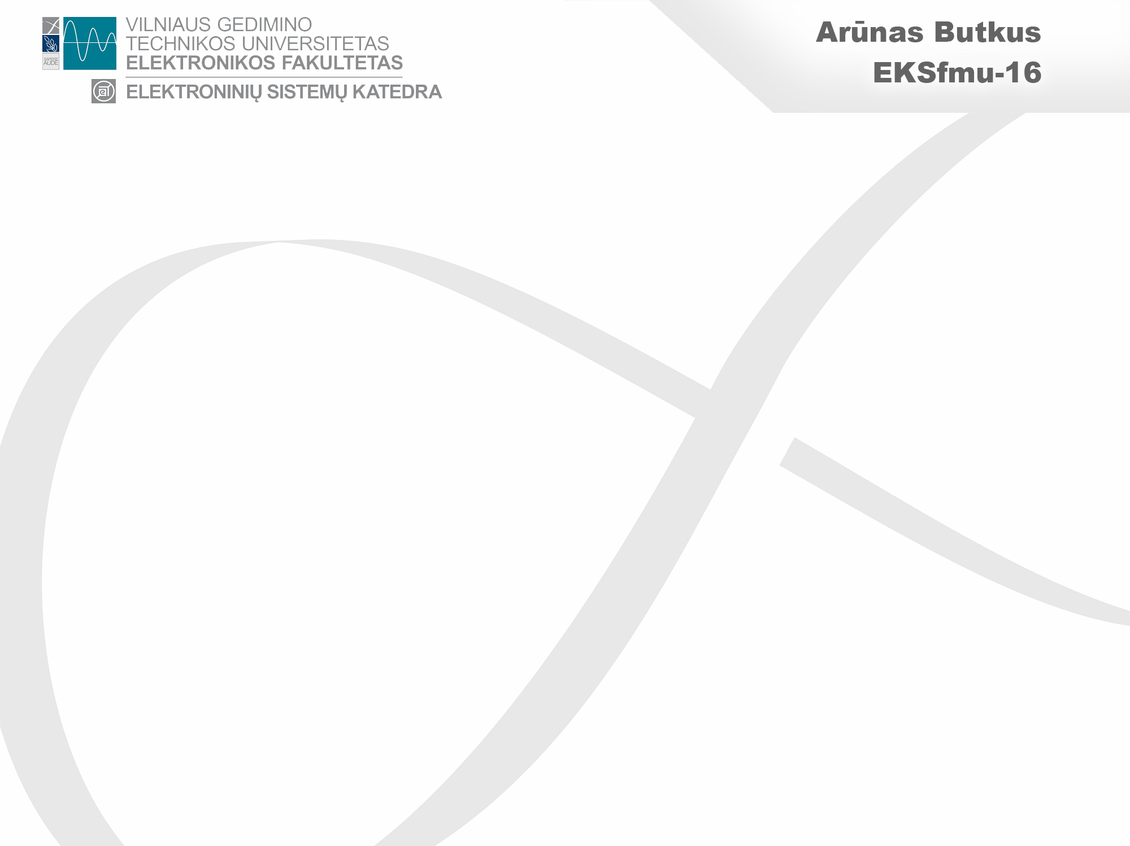
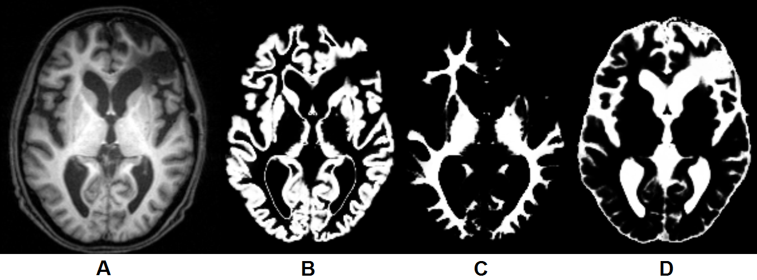
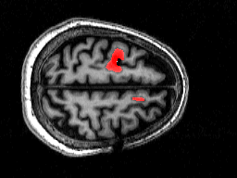

Slide 15
